Slide 1


UBND QUẬN LONG BIÊN
TRƯỜNG MẦM NON GIANG BIÊN
Vẽ danh lam thắng cảnh Hà Nội
LỚP MGL A4

Slide 2


Bài hát
“Yêu Hà Nội”

Slide 3
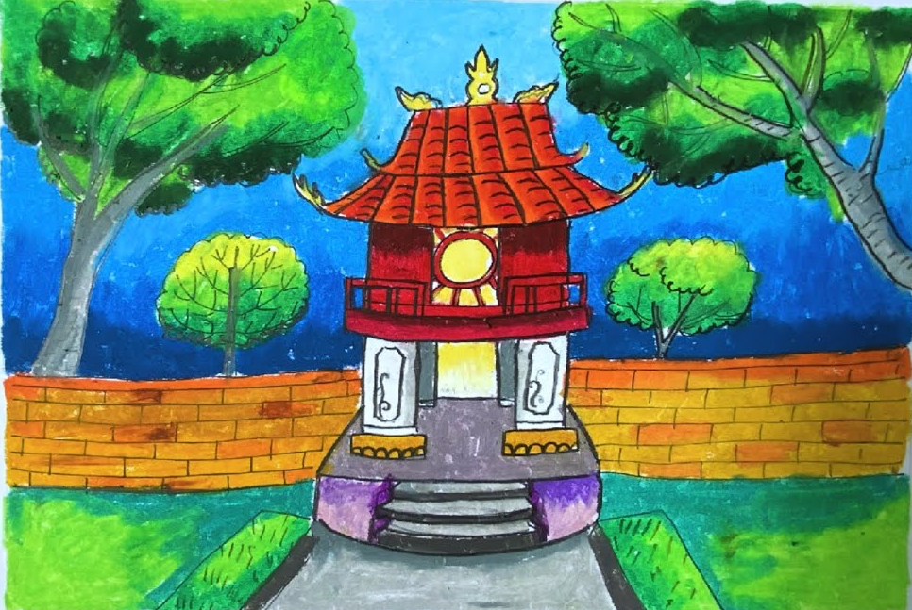

Slide 4
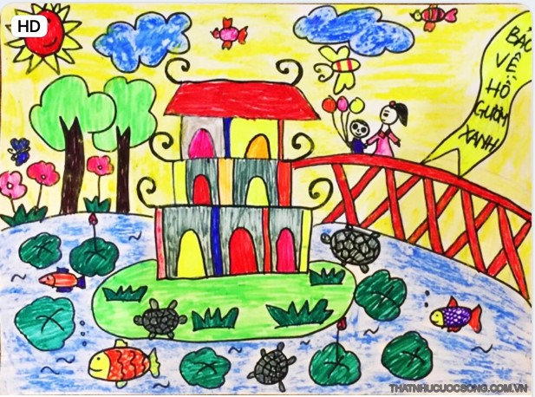

Slide 5
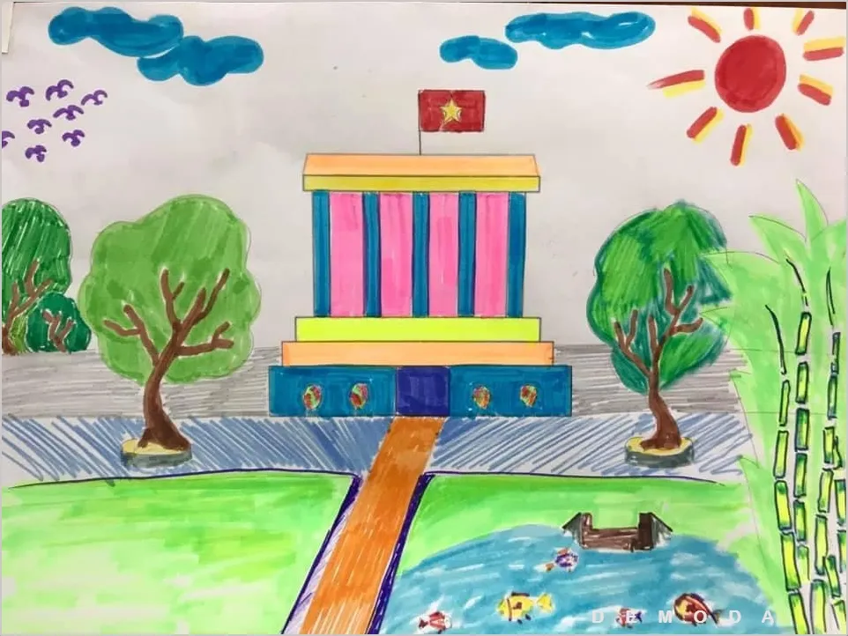

Slide 6
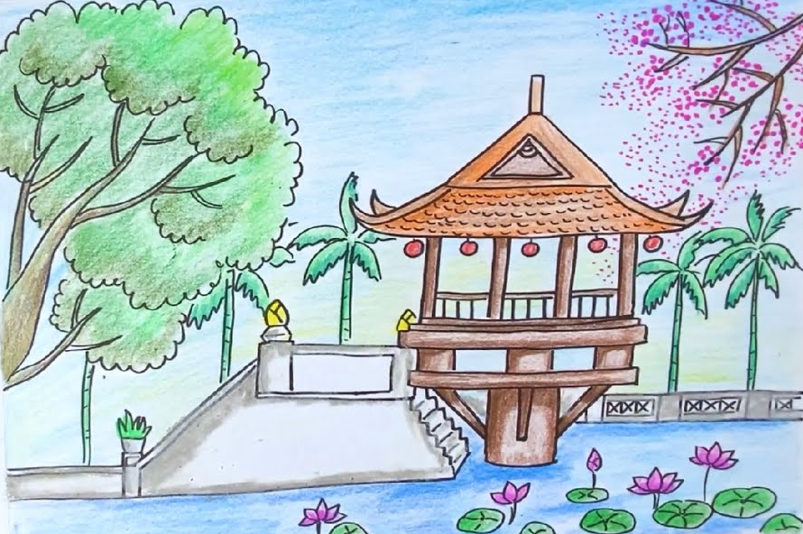

Slide 7








Hỏi ý tưởng trẻ

Slide 8

TRẺ THỰC HIỆN

Slide 9

Trưng bày
Nhận xét sản phẩm

